Slide 1
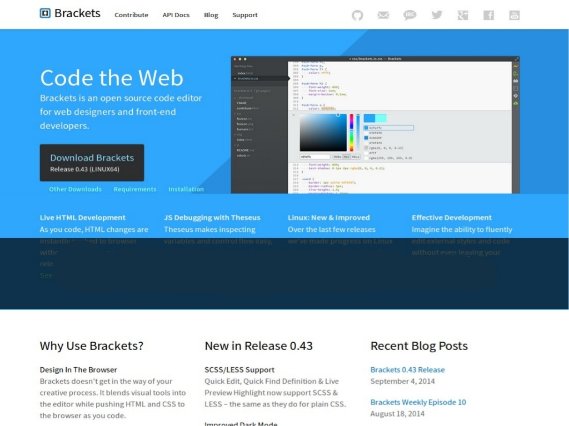
Editor de texto favorito

